Slide 1
Protokoll der Fallpräsentation der Klinik für restaurative Zahnheilkunde und Endodontie
Sehr geehrte Studierende,
im Folgenden möchten wir Sie gerne über die Richtlinien informieren, die Sie bei der Vorbereitung Ihrer Fallpräsentation beachten sollten. Bitte halten Sie jede Phase der Behandlung mit Text und Fotos fest. Halten Sie sich an das empfohlene Format und den Inhalt der Präsentation.
Blau hinterlegte Folien enthalten technische Informationen. Die Daten und Bilder auf diesen Hilfsfolien gehören nicht zu einem Patienten.
Für die Fallpräsentation sollten die Folien mit weißem Hintergrund verwendet werden. Ersetzen Sie die hellblau kursiv gedruckten Abschnitte durch die Daten Ihres eigenen Patienten. Die blauen Quadrate zeigen die Position der klinischen Fotos an.
In der Präsentation sollten keine Patientendaten vorkommen, mit denen man die Patienten identifizieren kann.
Anamnesebogen und Statusbogen dürfen nicht fotografiert werden..
Wenn möglich, sollten mehrere Behandlungen für einen Patienten in einer einzigen Präsentation vorgestellt werden.

Slide 2
Protokoll der Fallpräsentation der Klinik für restaurative Zahnheilkunde und Endodontie
Der Name des Schülers kann auf dem Tab: Ansicht - Folienmaster geändert werden
Der Fall sollte dem Praktikumsleiter im PowerPoint-Format vorgelegt werden, damit er bei Bedarf bearbeitet werden kann.
Name der Präsentationsdatei: Name des Students_Behandlungen_Kürzel des Praktikumsleiters (ZB.: Johannes Schmidt_26 MO Füllung_Dr Fazekas)
Der Praktikumsleiter benotet die Fallpräsentation nach den geforderten Korrekturen.
Termin für die Einreichung und Benotung von Fallpräsentationen:
Wintersemester: 13. Unterrichtswoche
Sommersemester: V. Studienjahr: 11 Wochen, IV Studienjahr : 13 Wochen
Die Nichteinhaltung dieser Frist hat die Nichtanerkennung des Semesters zur Folge.
Falls Sie Anmerkungen zur Fallpräsentation haben: bitte schreiben Sie an den Fachbetreuer!
Notes:
PPT Leiste auf deutsch

Slide 3
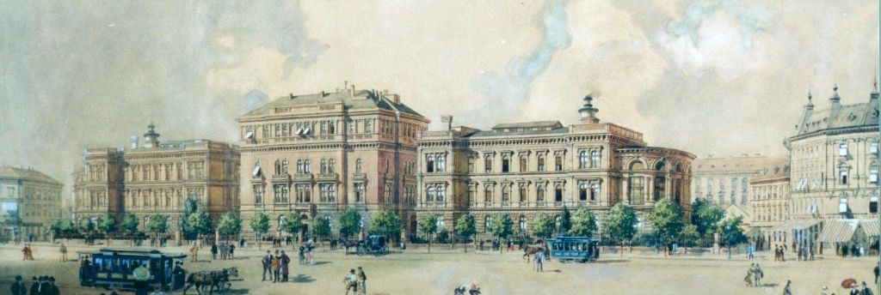
Semmelweis Universität, Fakultät der Zahnheilkunde Klinik für Restaurative Zahnheilkunde und Endodontologie Klinikdirektor: Prof. Dr. János Vág DMD, PhD.
Fallpräsentation
Student/in: Name des Students / der Studentin
Praktikumsleiter/in: Name des Praktikumsleiters / der Praktikumsleiterin
Behandlungen: abgekürzt als : 16 MO Füllung, 24 Wurzelkanalbehandlung, 36 MOD Inlay
Praktikum: Bezeichnung des Praktikums und das Semester, in dem die Behandlung durchgeführt wurde

Slide 4
Semmelweis Universität, Fakultät der Zahnheilkunde Klinik für Restaurative Zahnheilkunde und Endodontologie Klinikdirektor: Prof. Dr. János Vág DMD, PhD.
Fallpräsentation
Student/in: Anna Kovács
Praktikumsleiter/in: Dr. Zoltán Kiss
Behandlungen: 25 Wurzelkanalbehandlung, 25 Onlay
Praktikum: Restaurative Zahnheilkunde und Endodontologie II. - Wintersemester 2024

Slide 5
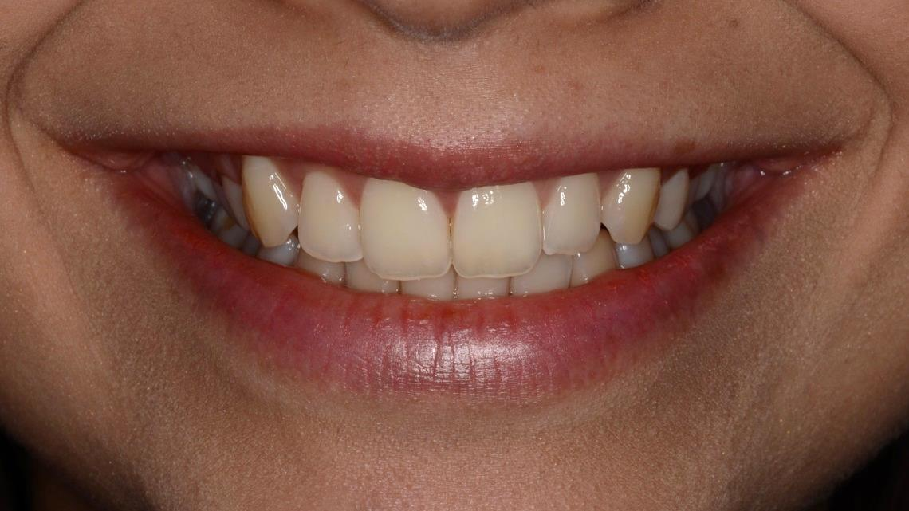
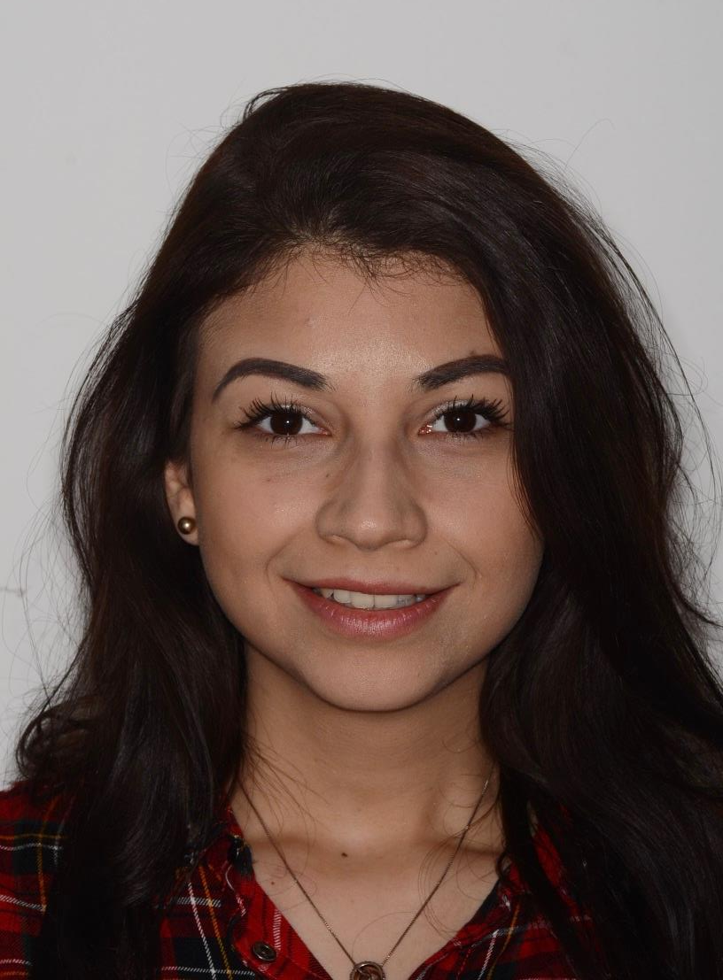
Vorstellung des Patienten
Initialen des Patientennamens
Alter, Geschlecht des Patienten
Beruf des Patienten (einschließlich früherer Beruf, falls er im Ruhestand ist)
Auf dem Gesichtsbild sollte der Patient lächeln, so dass die Zähne sichtbar sind! Das Gesichtsbild sollte vor der Anästhesie, ohne Patientenservietten und vor neutralem Hintergrund aufgenommen werden.
Grund für den Zahnarztbesuch
Z.B.: akutes Problem, ästhetisches Problem, Kontrolluntersuchung, etc. -mit den Worten des Patienten

Slide 6
Vorstellung des Patienten
K. J.
70 Jahre alt, männlich
im Ruhestand (ehemaliger Fahrer)
Grund für den Zahnarztbesuch
Zahnärztliche Kontrolluntersuchung/ Der Patient ist zu einer Folgebehandlung einer bereits begonnenen Wurzelkanalbehandlung gekommen.

Slide 7
Allgemeinmedizinische Anamnese
Beschwerden und Erkrankungen, die sich auf die zahnärztliche Behandlung auswirken - Medikamente, die dagegen eingenommen werden (Name, Wirkstoff, relevante Nebenwirkungen):
z.B. Erkrankungen, die eine Antibiotikaprophylaxe erfordern, Immunschwäche, Infektionskrankheiten, Einnahme von gerinnungshemmenden Medikamenten, Herzschrittmacher, Bruxismus, verminderte Speichelproduktion... usw.
z.B. Bluthochdruck: Amlodipin (Ca-Kanalblocker) - Nebenwirkung: Gingivahyperplasie
z.B. Osteoporose: Bonviva (Ibandronat: Bisphosphonat) - Nebenwirkung: MRONJ Kieferknochennekrose
Allergien: z. B. gegen Medikamente, Metall, Latex
Gesundheitsschädliche Gewohnheiten: z.B. Alkoholkonsum, Rauchen (was und wie viel), Drogenkonsum

Slide 8
Allgemeinmedizinische Anamnese
Beschwerden und Erkrankungen, die sich auf die zahnärztliche Behandlung auswirken - Medikamente, die dagegen eingenommen werden
Künstliche Herzklappe - Antibiotikaprophylaxe erforderlich
Bluthochdruck: Amlodipin (Ca-Kanalblocker) - Nebenwirkung: Gingivahyperplasie
Allergie:
Penicillin Allergie
Gesundheitsschädliche Gewohnheiten:
Rauchen - 1 Packung pro Tag

Slide 9
Zahnmedizinische Anamnese
Datum der letzten zahnärztlichen Untersuchung/Behandlung
Frühere zahnärztliche Behandlungen und deren ungefähre Daten - z. B.: kieferorthopädische Behandlung, Zahnextraktion, Oralchirurgie, Implantate, Zahnersätze usw.
Es handelt sich nicht um einen zahnärztlichen Status, die Daten werden erhoben, wie vom Patienten angegeben!

Slide 10
Zahnmedizinische Anamnese
Datum der letzten zahnärztlichen Untersuchung/Behandlung
vor 1 Jahr
Vorherige Zahnentfernungen:
Entfernung der ersten kleinen Backenzähne und der Weisheitszähne vor 10 Jahren
Andere frühere Zahnbehandlungen:
Füllungen, Wurzelkanabehandlungen
Kieferorthopädische Behandlung
Kurze Beschreibung der getragenen Zahnersätze:
Rechte obere seitliche Brücke vor 2 Jahren

Slide 11
Untersuchung der Kopf- und Halsregion, extraorale und intraorale Untersuchung
TMG-Untersuchung: keine pathologischen Läsionen / Beschreibung der Beschwerden, Diagnose
Stomatoonkologische Untersuchung: z. B.: keine sichtbare pathologische Läsion / Beschreibung der vorhandenen Mundschleimhautläsion; Beschreibung der Präkanzerose
Mundhygiene z. B.: gut, mittel, schlecht
DMF-T-Nummer: max. 28
Parodontaler Zustand - BPE:
Angle-Klassifikation / Bissform: I-II-III (nur wenn die Eckzähne und die ersten Molaren vorhanden sind), Eugnath oder Dysgnath; tiefer Biss, offener Biss, Kreuzbiss, usw.
Prothetikklasse laut Fábián und Fejérdy: Oberkiefer - 2A; Unterkiefer – 1A
X | 1 | x
2 | 2 | 2
Notes:
chrome-extension://efaidnbmnnnibpcajpcglclefindmkaj/https://www.bsperio.org.uk/assets/downloads/BSP_BPE_Guidelines_2019.pdf

Slide 12
Untersuchung der Kopf- und Halsregion, extraorale und intraorale Untersuchung
TMG-Untersuchung: es wurden keine abnormen Läsionen festgestellt
Stomatoonkologische Untersuchung: es wurden keine abnormen Läsionen festgestellt
Mundhygiene: mittel
DMF-T Nummer: 16
Parodontaler Zustand - BPE:
Angle-Klassifikation / Bissform: eugnathe Bissform, tiefer Biss
Fábián-Fejérdy-Prothetikklassen: OK – 2A
UK – 1A
0 | 1 | 0
2 | 2 | 2
Notes:
chrome-extension://efaidnbmnnnibpcajpcglclefindmkaj/https://www.bsperio.org.uk/assets/downloads/BSP_BPE_Guidelines_2019.pdf

Slide 13
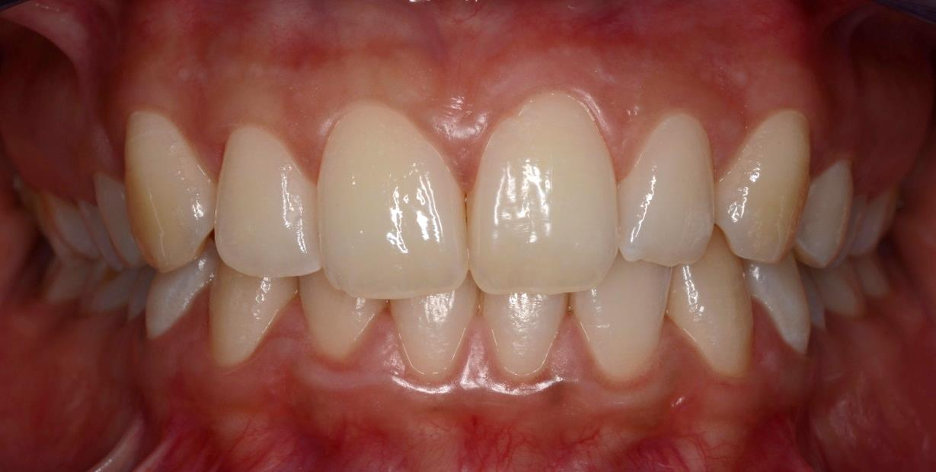
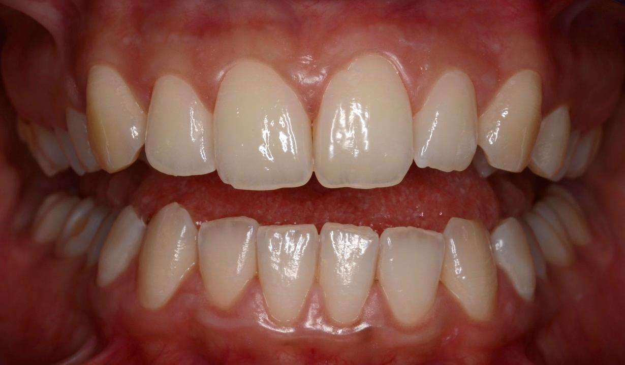
Ausgangssituation
IKP und leicht geöffnete Position
Angle-Klassifikation / Bissform

Slide 14
Ausgangssituation
IKP und leicht geöffnete Position
z.B.: tiefer Biss, rechter Kreuzbiss

Slide 15
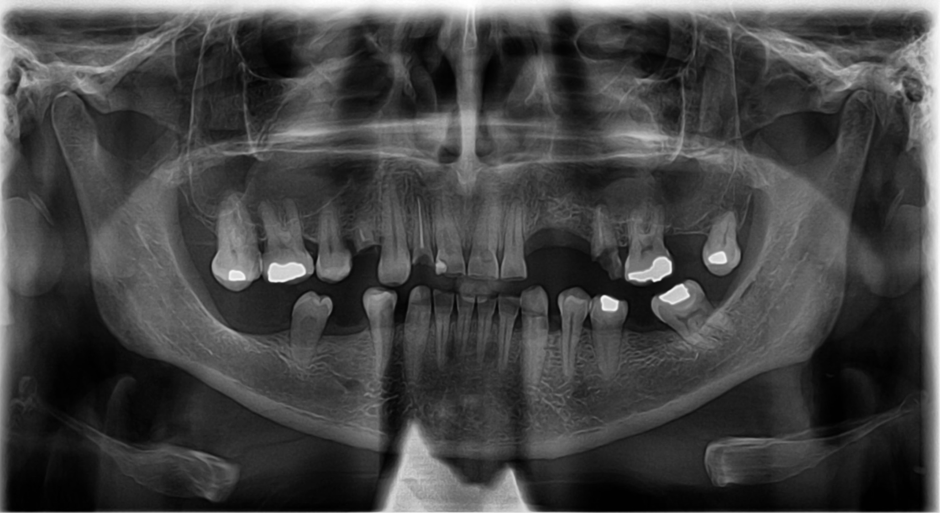
Ausgangssituation
Orthopantomogramm (OPG)
Persönliche Patientendaten müssen geschwärzt werden
Export ohne Daten
Datum
Nach OPG entfernte Zähne mit X markieren
Die Röntgenbilder müssen von FlexiDent oder IMPAX aus gespeichert werden, Screenshots sind nicht zulässig.

Slide 16
Ausgangssituation
Orthopantomogramm (OPG)

Slide 17
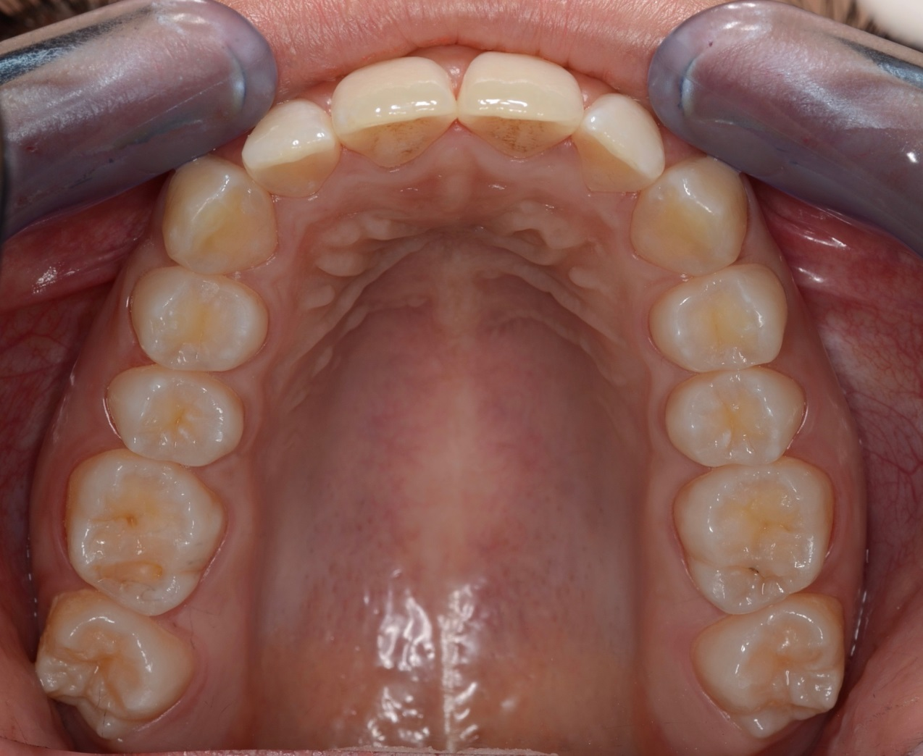
Zahnstatus im Oberkiefer
X = fehlender Zahn
)( = Lückenschluss
C = primäre Karies
SC = sekundäre Karies
T_{A}= Amalgamfüllung
T_{K}= Kompositfüllung
T_{GIC v, C} = Glasionomer- oder andere zementhaltige Füllung
IT = provisorische Füllung
E = wurzelkanalbehandelter Zahn
P = periapikale Läsion
VPT = Vitalpulpentherapie
K = vorhandene Krone
H = vorhandene Brücke – () zeigt die Ausdehnung der Brücke an
U = vorhandenes Teleskop
I = vorhandenes Implantat mit/ohne Suprakonstruktion
CS = vorhandene Wurzelstiftkappe
Fotografieren Sie mit Hilfe von Mundhalter und Spiegel immer eine speichelfreie und trockene Oberfläche!
Schneiden Sie die überstehenden Teile der Fotos ab. Spiegeln Sie die Fotos in die richtige Richtung und drehen Sie sie! (Illusion der direkten Sicht )
Verwenden Sie die Liste der Abkürzungen, um die Tabelle entsprechend dem Zahnstatus auszufüllen.
Füllungsflächen immer separat markieren!
8 | 7 | 6 | 5 | 4 | 3 | 2 | 1 | 1 | 2 | 3 | 4 | 5 | 6 | 7 | 8
 | (H | H | H) |  |  |  |  |  |  |  |  | T_{A} MO SC | C MO | X
Notes:
Státuszfelvételhez applikáció: https://www.derec.ch/

Slide 18
Zahnstatus im Oberkiefer
X () = foghiány
)( = záródott foghiány
C = primer caries
SC = secunder caries
T_{A,}=amalgám tömés
T_{K}=kompozit
T_{GIC v, C} =üvegionomer v. egyéb cement tömés
IT = ideiglenes tömés
E = gyökérkezelt fog
P = periapikális elváltozás
VPT = vitális pulpaterápia
K = korona
H = híd – kiterjedését () jelöli
U = teleszkóp
I = implantátum
CS = gyökércsapos fogmű
X = fehlender Zahn
)( = Lückenschluss
C = primäre Karies
SC = sekundäre Karies
T_{A}= Amalgamfüllung
T_{K}= Kompositfüllung
T_{GIC v, C} =Glasionomer- oder andere zementhaltige Füllung
IT = provisorische Füllung
E = wurzelkanalbehandelter Zahn
P = periapikale Läsion
VPT = Vitalpulpentherapie
K = vorhandene Krone
H = vorhandene Brücke – () zeigt die Ausdehnung der Brücke an
U = vorhandenes Teleskop
I = vorhandenes Implantat mit/ohne Suprakonstruktion
CS = vorhandene Wurzelstiftkappe
8 | 7 | 6 | 5 | 4 | 3 | 2 | 1 | 1 | 2 | 3 | 4 | 5 | 6 | 7 | 8
Notes:
Státuszfelvételhez applikáció: https://www.derec.ch/

Slide 19
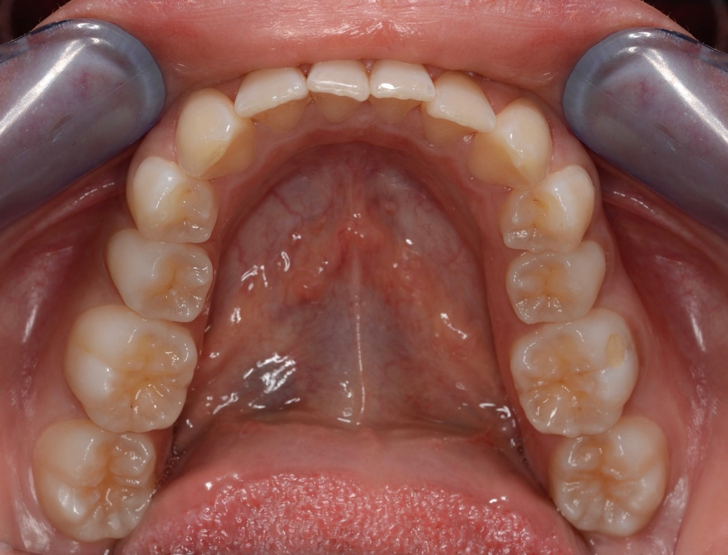
Zahnstatus im Unterkiefer
X = fehlender Zahn
)( = Lückenschluss
C = primäre Karies
SC = sekundäre Karies
T_{A}= Amalgamfüllung
T_{K}= Kompositfüllung
T_{GIC v, C} =Glasionomer- oder andere zementhaltige Füllung
IT = provisorische Füllung
E = wurzelkanalbehandelter Zahn
P = periapikale Läsion
VPT = Vitalpulpentherapie
K = vorhandene Krone
H = vorhandene Brücke – () zeigt die Ausdehnung der Brücke an
U = vorhandenes Teleskop
I = vorhandenes Implantat mit/ohne Suprakonstruktion
CS = vorhandene Wurzelstiftkappe
Es lohnt sich, mehrere Fotos zu machen, da nur scharfe Bilder ausgewertet werden können!
Es ist sinnvoll, die Kamerabilder unmittelbar nach der Behandlung zu speichern, um Verluste zu vermeiden!
Das Fotografieren mit dem Handy ist unter Beachtung des Datenschutzes erlaubt, allerdings ist die Auflösung und Qualität der Bilder geringer.
8 | 7 | 6 | 5 | 4 | 3 | 2 | 1 | 1 | 2 | 3 | 4 | 5 | 6 | 7 | 8
 | (H | H | H) |  |  |  |  |  |  |  |  | T_{A} MO SC | C MO | X

Slide 20
Zahnstatus im Unterkiefer
X = fehlender Zahn
)( = Lückenschluss
C = primäre Karies
SC = sekundäre Karies
T_{A}= Amalgamfüllung
T_{K}= Kompositfüllung
T_{GIC v, C} =Glasionomer- oder andere zementhaltige Füllung
IT = provisorische Füllung
E = wurzelkanalbehandelter Zahn
P = periapikale Läsion
VPT = Vitalpulpentherapie
K = vorhandene Krone
H = vorhandene Brücke – () zeigt die Ausdehnung der Brücke an
U = vorhandenes Teleskop
I = vorhandenes Implantat mit/ohne Suprakonstruktion
CS = vorhandene Wurzelstiftkappe
8 | 7 | 6 | 5 | 4 | 3 | 2 | 1 | 1 | 2 | 3 | 4 | 5 | 6 | 7 | 8

Slide 21
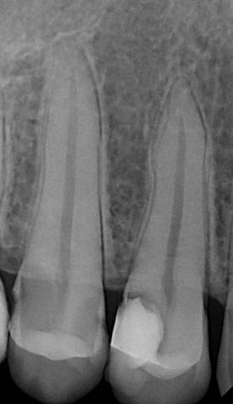
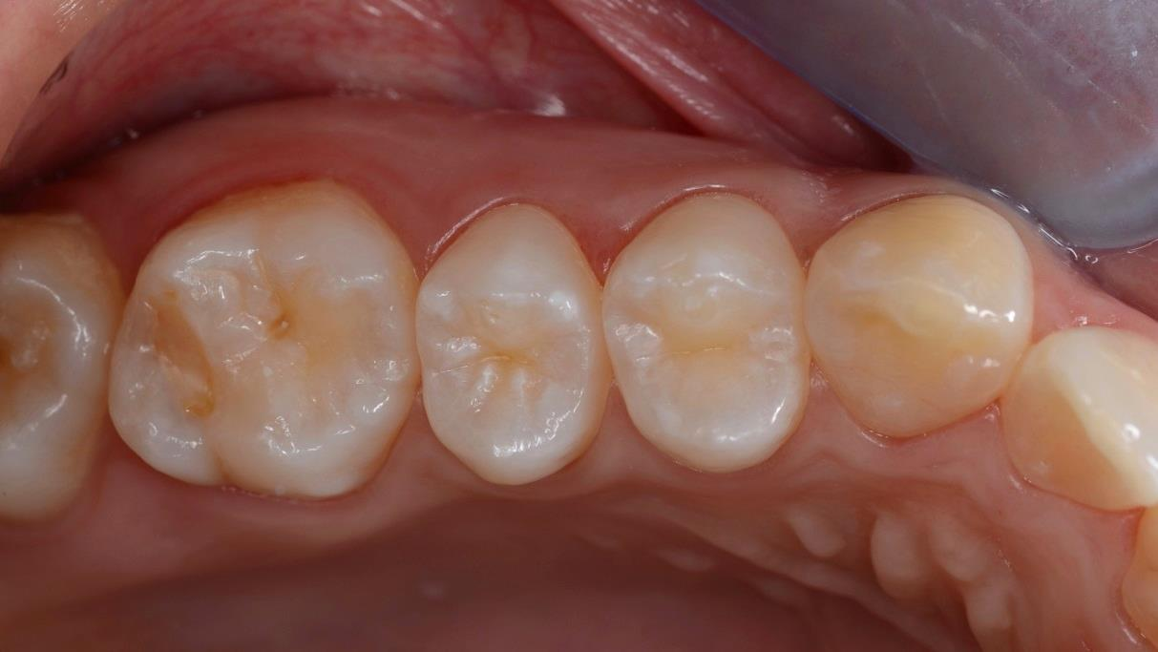
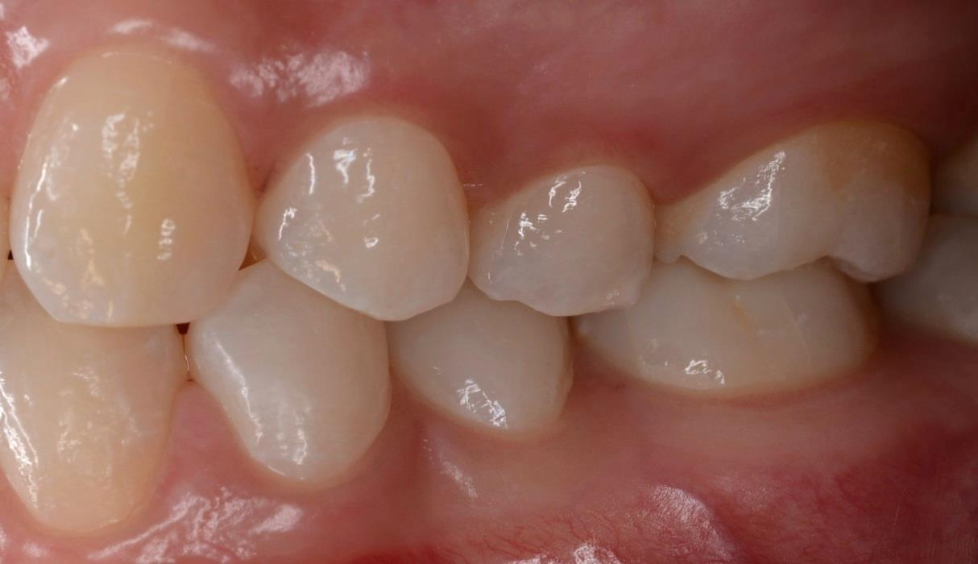
Untersuchung des zu behandelnden Zahns (z. B. 15)
Beschwerden: z.B. Schmerzgeschichte
Inspektion: genaue Beschreibung dessen, was mit dem Auge sichtbar ist
Palpation: Beschreibung der Befunde, die auf der Zahnoberfläche mit einer Sonde oder im Vestibulum mit dem Finger ertastet werden können.
Sensibilitätstest: Beschreiben Sie in eigenen Worten die Reaktion des Zahnes auf Kälte im Vergleich zu einem Referenzzahn.
Perkussion: Beschreiben Sie in eigenen Worten die Reaktion auf vertikales und horizontales Klopfen.
Radiologische Befunde: Beschreibung der Läsionen auf dem intraoralen Röntgenbild
DPI-Bestimmung: zur Beurteilung der Restaurierbarkeit von Zähnen; obligatorisch bei Zähnen, die einer Wurzelkanalbehandlung bedürfen
Diagnose/Status: z.B. Karies media/profunda/penetrans, Kronenfraktur, Parodontitis apicalis acuta/chr., Status post Trepanationem, unvollständige WKF, Abscessus apicalis acuta/chronica, etc.
Scharfes Ausgangsbild
präoperatives intraorales Röntgen ist bei Wurzelbehandlungen obligatorisch!
SI | PTN | E | C | DPI
1 | 0 | 1 | 0 | 2
Notes:
Chrome-extension://efaidnbmnnnibpcajpcglclefindmkaj/https://www.nature.com/articles/sj.bdj.2017.447.pdf
Strukturelle Integrität
Parodontale Behandlung erforderlich
Bedarf endodontischer Behandlung
Kontext

Slide 22
Untersuchung des zu behandelnden Zahns (16)
Beschwerden: keine Beschwerden
Inspektion: O Kompositfüllung, Verfärbung, M-Risslinie
Palpation: Füllungsrand mit Sonde tastbar, keine Schwellung bei Palpation des Vestibulums
Sensibilitätstest: der Zahn ist ebenso kälteempfindlich wie der Referenzzahn, wobei der Schmerz sofort nach Entfernung des Reizes verschwindet / die Kälteempfindlichkeit hält länger als 5 Sekunden nach Entfernung des Reizes an (Ref. 26).
Perkussion: nicht klopfempfindlich / klopfempfindlich, beißempfindlich gegen Watterollen (Ref. 26)
Radiologische Befunde: diffuse oder umschriebene periapikale Läsion/ feine periapikale Zeichnung
Diagnose: Karies media
Okklusalansicht
Seitenansicht
Röntgenaufnahme
SI | PTN | E | C | DPI
Notes:
chrome-extension://efaidnbmnnnibpcajpcglclefindmkaj/https://www.nature.com/articles/sj.bdj.2017.447.pdf

Slide 23
Behandlungsplan
Entsprechend der Sanierung der gesamten Mundhöhle und unter Berücksichtigung des Zustandes der Nachbar- und Gegenzähne sind die erforderlichen Behandlungen in der entsprechenden Reihenfolge aufzuführen.
Allgemeiner Ablauf der Behandlung:
Behandlung von akuten Problemen: Trepanation, Exstirpation, Kürettage
Parodontaltherapie: professionelles Mundhygienemanagement, instruieren, motivieren, primäre Parodontaltherapie
Oralchirurgische Versorgung: Liste der zu entfernenden Zähne
Liste der geplanten konservierenden Zahnbehandlungen - Wurzelbehandlungen, Füllungen, Inlays. Heben Sie die Behandlungen, die in der Falldarstellung enthalten sind, durch Fettdruck hervor. z. B:
26 Wurzelkanalbehandlung
25 OD, 27 MO Kompositfüllungen
26 E.max Keramik-Onlay
Kieferorthopädische Behandlung
Prothetische Behandlung: kurze Beschreibung des erforderlichen Zahnersatzes, z. B.: 26 Stiftaufbau, Krone

Slide 24
Behandlungsplan
26 Akutversorgung - Trepanation, Exstirpation
professionelles Mundhygienemanagement
instruieren, motivieren
18, 28 Zahnentfernung
26 Wurzelkanalbehandlung
25 OD, 27 MO Kompositfüllungen
26 E.max Keramik-Onlay
14MO, 15OD Kompositfüllungen
…
…
45 Stumpfaufbau mit gegossenem Stift und Metallkeramikkrone

Slide 25
Dokumentation zur Füllungserstellung
Ausgangsbild - okklusal und bukkal (eventuell intraorales Röntgenbild der Ausgangssituation, falls vorhanden)
Erneute Bestimmung des DPI - nach Exploration der Läsion anhand des Primärpräparats
Abgeschlossene Kavitätenvorbereitung, Isolierung, Vorbereitung - Kofferdamm, Matrizen und Keile in situ
Die genaue Lage der Matrize am Rand der Kavität muss auf dem Foto erkennbar sein. Die Kavität, der Arbeitsbereich muss sauber und frei von Blut sein.
Fertig ausgearbeitete, polierte und getrocknete Restauration (kein Speichel, kein Blut) von okklusal und seitlich beim Zubeißen. Kontaktpunktbeurteilung ist wichtig!
Art der Adhäsivtechnik für die Kompositfüllung und Materialliste
SI | PTN | E | C | DPI

Slide 26
Dokumentation zur Füllungserstellung

Slide 27
Dokumentation zur Füllungserstellung I.
Ausgangsbild Okklusalansicht
Ausgangsbild bukkale Ansicht
präoperatives Röntgenbild (falls angefertigt)

Slide 28
Dokumentation zur Füllungserstellung II.
nach Exploration der Läsion
Angefertigte Kavität, Isolierung, Matrize und Keil in situ
SI | PTN | E | C | DPI

Slide 29
Dokumentation zur Füllungserstellung III.
Fertige Restauration
Okklusalansicht
Fertige Restauration
Bukkalansicht beim Zubeißen
Art der Adhäsivtechnik für die Kompositfüllung und Materialliste

Slide 30
Dokumentation zur Wurzelkanalbehandlung
Ausgangsbild
Präoperative intraorale Röntgenaufnahme
Gereinigte Kavität (nach Entfernung der alten Füllung und der kariösen Läsion)
Falls erforderlich, Preendo-Aufbau und seine Schritte
Aufnahme der Eingangskavität in absoluter Isolation
Tabelle zur Bestimmung der Arbeitslänge
Nadelkontrolle Röntgen
Erweiterte Kanaleingänge nach der letzten Spülung und Trocknung
Bild der zurückgeschnittenen Wurzelkanalfüllung und der gereinigten Pulpakammer
Bild des koronalen Wurzelkanalverschlusses
Beschreibung der bei der Wurzelbehandlung verwendeten Materialien, Aufbereitungs- und Wurzelfülltechniken
Röntgenkontrolle der Wurzelkanalfüllung
Langfristige provisorische oder endgültige Versorgung

Slide 31
Dokumentation zur Wurzelkanalbehandlung
Bestimmung der Arbeitslänge
Apex-Locator-Messung
Nadelkontrolle Röntgenbild
exzentrische Aufnahme für mehrere Kanäle oder separate Aufnahme für jeden Kanal
Angabe, für welchen Kanal eine Hedström-Feile benutzt wurde
Kanäle | Referenzpunkt | Geschätzte AL | IAF | „00” for. anatomicum | -0,5 mm for. physiologicum | Endgültige AL | MAF | MG-Größe
MB I | Pl.: mb cs. | 17 mm | #15 | 18 mm | 17,5 mm | 17,5 mm | #30 | #30
MB II | Pl: mb cs. | 17 mm | #10 | - | 16 mm | 16 mm | #25 | #25
DB
P

Slide 32
Dokumentation zur Wurzelkanalbehandlung

Slide 33
Dokumentation zur Wurzelkanalbehandlung I.
Ausgangsbild
präoperatives Röntgenbild
Gereinigte Kavität vor der Trepanation

Slide 34
Dokumentation zur Wurzelkanalbehandlung II.
Isolierung, Matrize und Keil in situ für den Preendo-Aufbau
Eingangskavität in absoluter Isolation

Slide 35
Nadelkontrollröntgen
Dokumentation zur Wurzelkanalbehandlung III.
Kanäle | Referenzpunkt | Geschätzte AL | IAF | „00” for. anatomicum | -0,5 mm for. physiologicum | Endgültige AL | MAF | MG-Größe

Slide 36
Chemisch-mechanische Bearbeitung und Wurzelfüllung, Wurzelkanalverschluss
Dokumentation zur Wurzelkanalbehandlung IV.
erweiterte Kanaleingänge nach der letzten Spülung und Trocknung
zurückgeschnittene Wurzelkanalfüllung, gereinigte Pulpakammer
koronaler Verschluss des Wurzelkanals
Wurzelkanalaufbereitungstechnik, Wurzelkanalfüllungstechnik, benutzte Materialien, Spülprotokoll
Notes:
Wurzelkanalaufbereitungstechnik, Wurzelkanalfüllungstechnik, benutzte Materialien, Spülmittel
Gyökércsatorna preparálásának technikája, gyökértömési technika, használt anyagok, átöblítési sor

Slide 37
Dokumentation zur Wurzelkanalbehandlung V.
Röntgenkontrolle
langfristige provisorische / endgültige Versorgung

Slide 38
Dokumentation der Herstellung eines ästhetischen Inlays, Onlays oder einer Krone mit digitaler Technik
Ausgangsbild und präoperative intraorale Röntgenaufnahme, falls angefertigt
Zahnfarbbestimmung
Präparierter Zahn von okklusal und seitlich beim Zubeißen
Provisorische Versorgung
CAD/CAM Screenshot:
Digitale Abformung des präparierten Zahnes in okklusaler, bukkaler und oraler Ansicht sowie der Antagonistenzähne
Biss aus bukkaler und oraler Sicht
Grenzen der geplanten Restauration aus okklusaler, bukkaler und oraler Sicht
Geplante Restauration aus okklusaler, bukkaler und oraler Sicht
Geplante Restauration mit Antagonistenzähnen und okklusalen Kontaktpunkten
Proximale Kontaktpunkte
Materialstärke, Positionierung des Gusskanals
Notes:
https://www.ivoclar.com/en_li/products/metal-free-ceramics/ips-e.max-shade-navigation-app

Slide 39
Dokumentation der Herstellung eines ästhetischen Inlays, Onlays oder einer Krone mit digitaler Technik
Foto der fertiggestellten Restauration vor einfarbigem Hintergrund
Einprobe der Restauration im Mund in absoluter Isolation
Kofferdam, Matrizen und Keilen/Teflonband an Ort und Stelle
Angabe der Art der Adhäsivtechnik und des verwendeten Befestigungzements. Liste der für die Vorbereitung des Zahnes und der Restauration verwendeten Materialien (Wirkstoff, Prozentsatz, Zeit).
Fertig ausgearbeitete, polierte und getrocknete Restauration (kein Speichel, kein Blut) von okklusal und seitlich beim Zubeißen. Kontaktpunktbeurteilung ist wichtig!
https://www.ivoclar.com/en_li/products/metal-free-ceramics/ips-e.max-shade-navigation-app

Slide 40
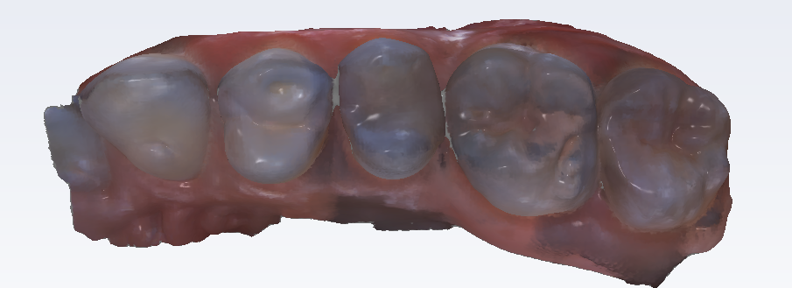
Cad-/Cam-Screenshots
Digitale Abdrücke

Slide 41
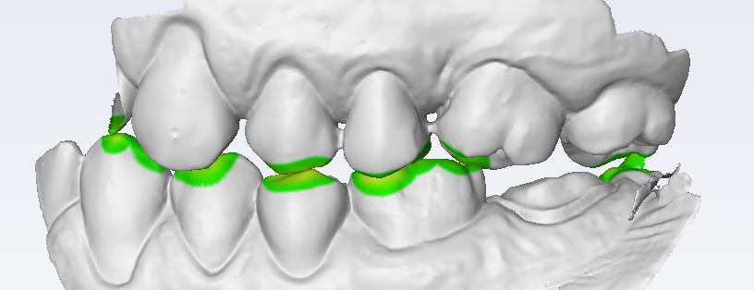
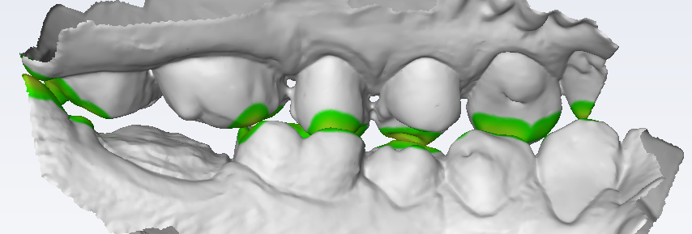
Okklusion und
interokklusaler Abstand

Slide 42
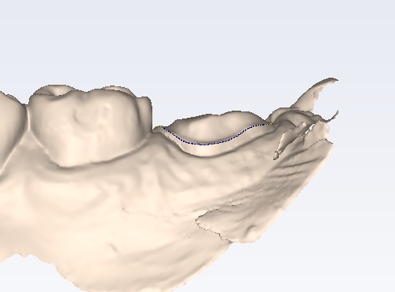
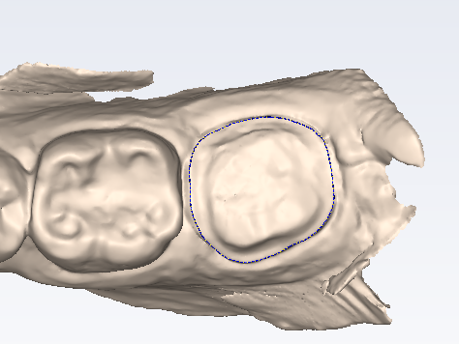
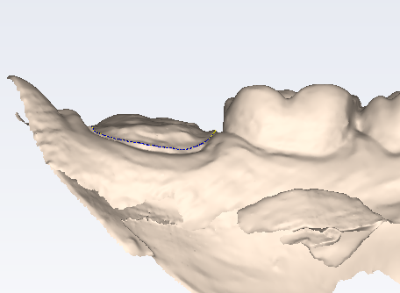
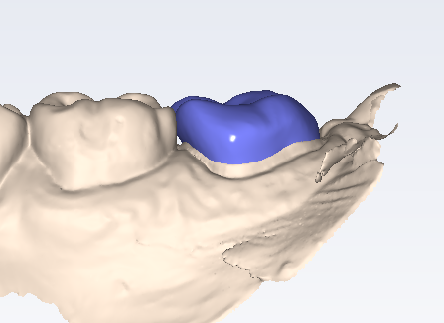
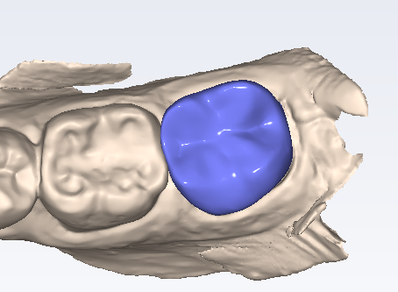
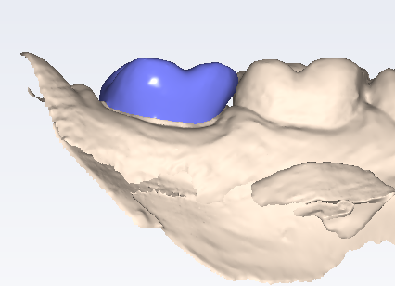
Randschlusslinie und geplante Restauration

Slide 43
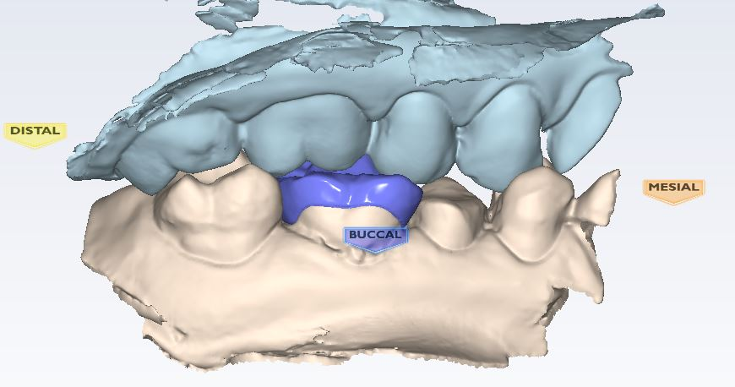
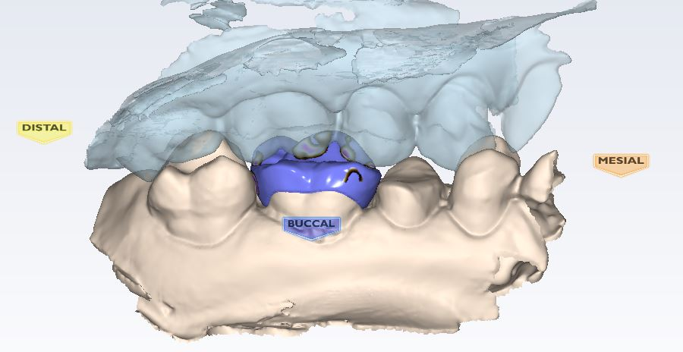
Geplante Restauration mit Gegenkiefer und okklusalen Kontaktpunkten

Slide 44
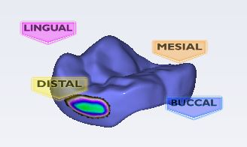
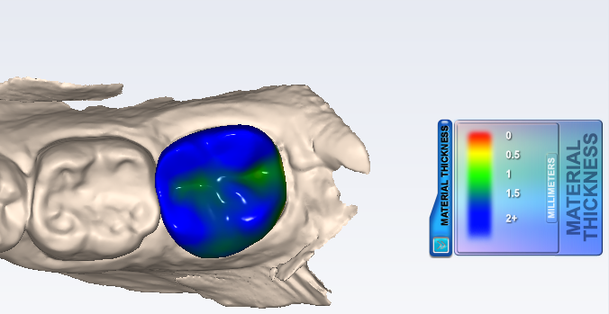
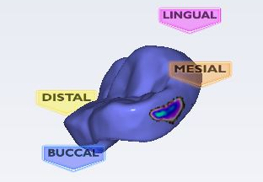
Kontaktpunkt(e), Materialstärke, Positionierung der Befestigungsstifte

Slide 45
Dokumentation der Herstellung eines ästhetischen Inlays, Onlays oder einer Krone mit digitaler Technik

Slide 46
Dokumentation der Herstellung eines ästhetischen Inlays, Onlays oder einer Krone mit digitaler Technik I.
Ausgangsbild
Okklusal- und Bukkalansicht
präoperatives Röntgenbild
Zahnfarbbestimmung
Notes:
depurálás

Slide 47
Dokumentation der Herstellung eines ästhetischen Inlays, Onlays oder einer Krone mit digitaler Technik II.
Präparierter Zahn von okklusal
Präparierter Zahn von seitlich beim Zubeißen
Provisorische Versorgung

Slide 48
Digitale Abformung des präparierten Zahnes in okklusaler, bukkaler und oraler Ansicht sowie der Antagonisten
Dokumentation der Herstellung eines ästhetischen Inlays, Onlays oder einer Krone mit digitaler Technik III.
okklusale Ansicht
bukkale Ansicht
orale Ansicht
Antagonistenzähne
buccalis
lingualis

Slide 49
Dokumentation der Herstellung eines ästhetischen Inlays, Onlays oder einer Krone mit digitaler Technik IV.
Biss aus bukkaler und oraler Sicht
okklusal
lingual / palatinal
buccalis

Slide 50
Grenzen der geplanten Restauration aus okklusaler, bukkaler und oraler Sicht
Dokumentation der Herstellung eines ästhetischen Inlays, Onlays oder einer Krone mit digitaler Technik V.
okklusal
bukkal
lingual / palatinal
buccalis
lingualis
lingualis

Slide 51
Dokumentation der Herstellung eines ästhetischen Inlays, Onlays oder einer Krone mit digitaler Technik VI.
Geplante Restauration mit Antagonistenzähnen aus bukkaler und oraler Sicht
Geplante Restauration mit Antagonistenzähnen und okklusalen Kontaktpunkten
bukkal
lingual / palatinal
buccalis
lingualis
lingualis

Slide 52
Proximale Kontaktpunkte
Dokumentation der Herstellung eines ästhetischen Inlays, Onlays oder einer Krone mit digitaler Technik VII.
Materialstärke
mesial
Gusskanal auf der Restauration
distal
buccalis
lingualis
lingualis

Slide 53
Dokumentation der Herstellung eines ästhetischen Inlays, Onlays oder einer Krone mit digitaler Technik VIII.
fertiggestellte Restauration
Einprobe der Restauration im Mund in absoluter Isolation
Kofferdam, Matrizen und Keilen/Teflonband in situ
Befestigungszement:
Vorbereitung der Restauration:
Vorbereitung des Zahnes:

Slide 54
Dokumentation der Herstellung eines ästhetischen Inlays, Onlays oder einer Krone mit digitaler Technik IX.
Fertig ausgearbeitete, polierte und getrocknete Restauration von okklusal und seitlich beim Zubeißen
okklusale Ansicht
bukkale Ansicht

